Slide 1
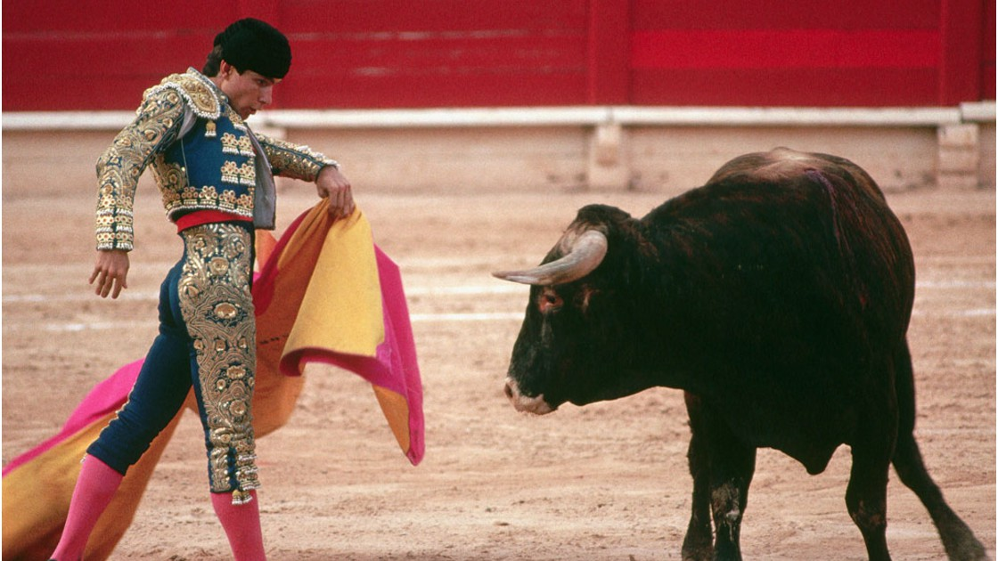
La corrida
Travis Reczinski y Gonzague Jervase

Slide 2
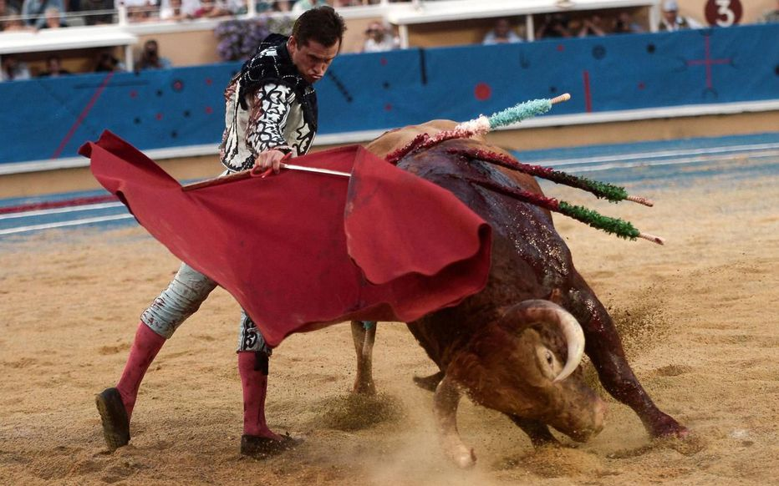
Que es la corrida
La corrida de Toros es una forma de combate entre un hombre y un toro, al término del cual el toro es ejecutado o, excepcionalmente, indultado. Se practica principalmente en España, Portugal, el sur de Francia y algunos Estados de América Latina (México, Perú, Colombia, Venezuela, Ecuador y Bolivia).

Slide 3
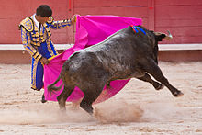
los orígenes de la corrida
La corrida se desarrolla en plazas de toros y es un espectáculo de larga tradición, ya que su forma actual, en la que el matador lleva a cabo la matanza a pie y armado con su única espada, se remonta a Francisco Romero, en la primera mitad del siglo XVIII.
La corrida fue inventada en el siglo XVI por los empleados de los mataderos. Jugaban a perseguir y esquivar toros antes de matarlos

Slide 4
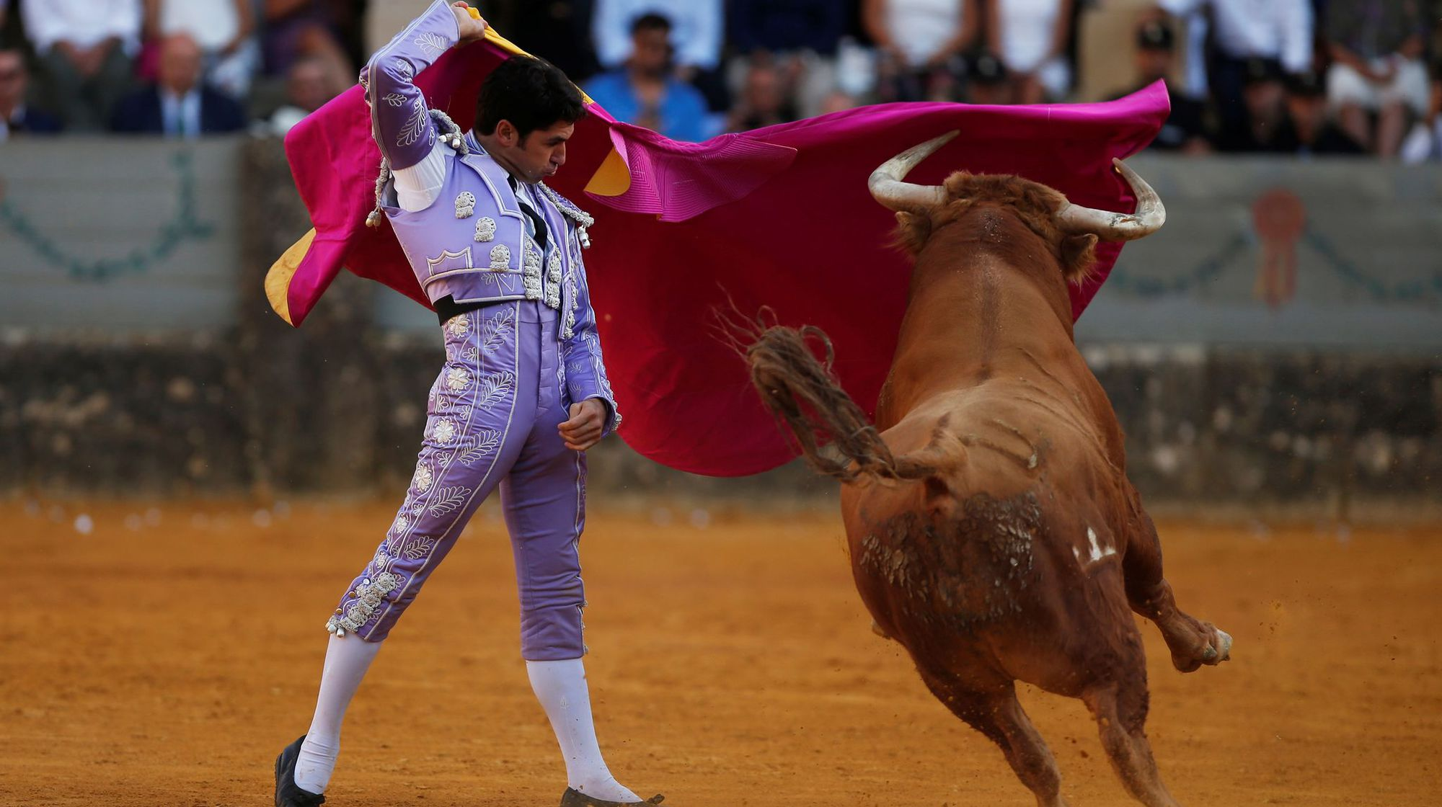
La corrida de toros hoy...
Hoy, los españoles piensan que la corrida de toros es horrible y es inadmisible matar animales.
Hay muchas organizaciones contra las corridas de toros, pero a mucha gente le gustan las corridas de toros.
14 mayo 2020

Slide 5
FIN

